Slide 1
期权仿真交易客户端操作指引
www.cindaqh.com

Slide 2
目 录
一、软件下载及安装
三、期权交易指引
二、软件登陆及界面说明
四、期权行权指引

Slide 3
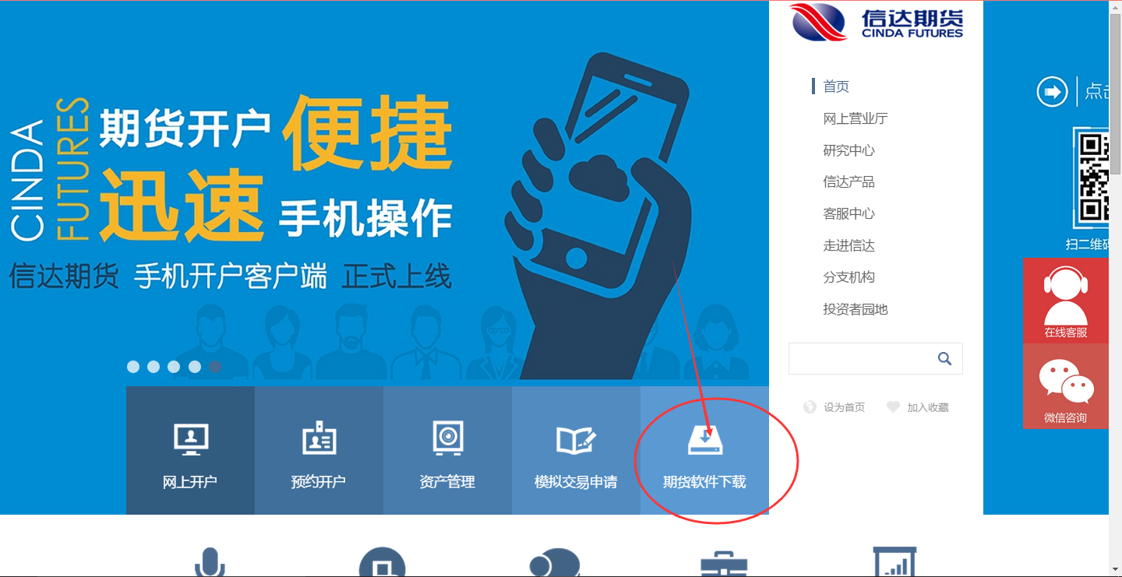
一、软件下载安装
登陆官网http://www.cindaqh.com/，进入软件下载

Slide 4
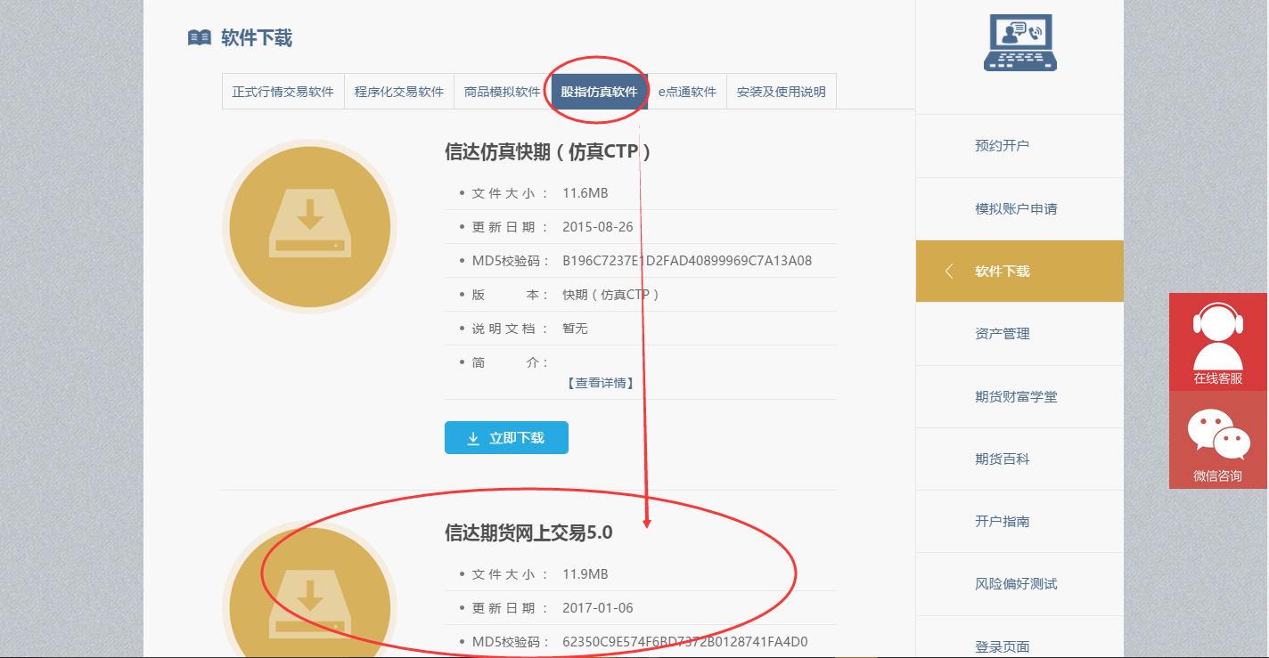
在“股指仿真软件”里下载“信达期货网上交易5.0”
安装完成后，桌面图标显示如上

Slide 5
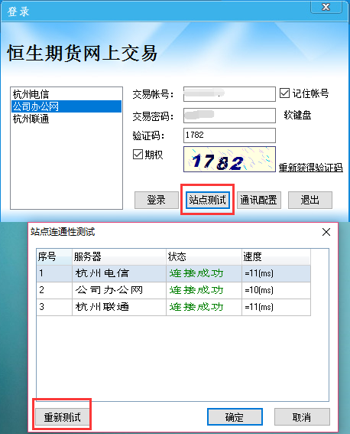
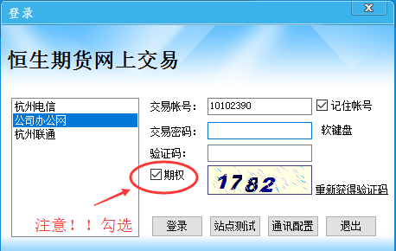
二、登陆及界面说明
登陆界面注意要勾选期权
若服务器状况不佳，可在登陆界面通过站点测试，选择网络状态好的服务器，并点击确定。

Slide 6
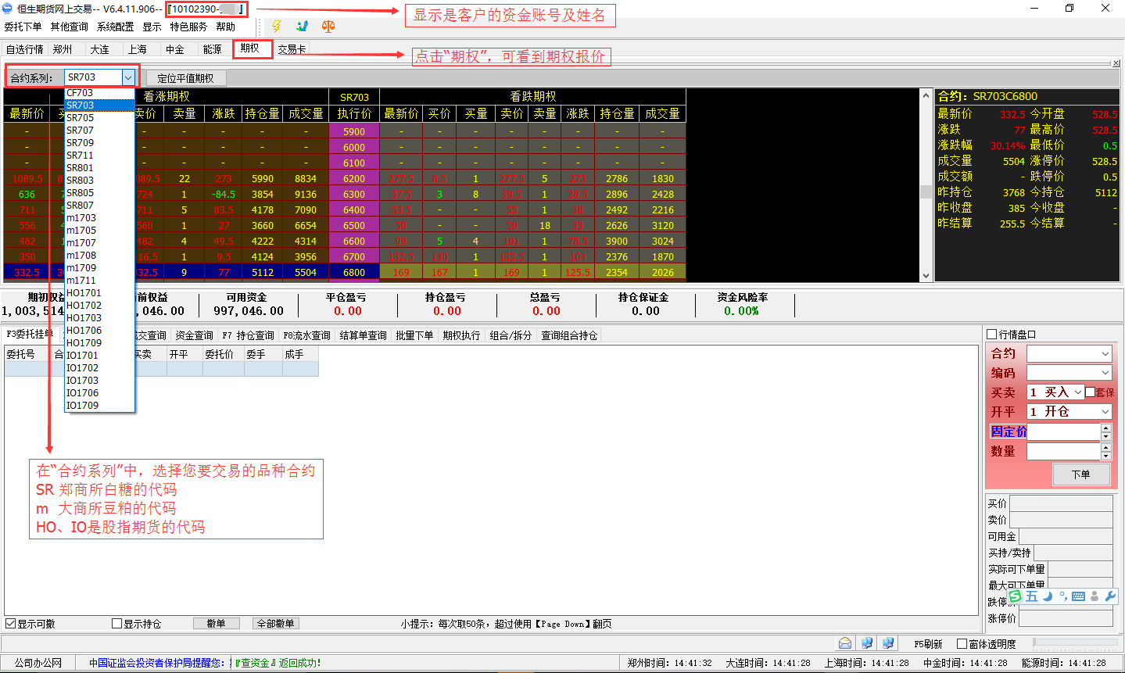
目前，白糖（SR）上市的期权合约有3、5、7、9、11月份
豆粕（m）上市的期权合约有3、5、7、8、9、11月份

Slide 7
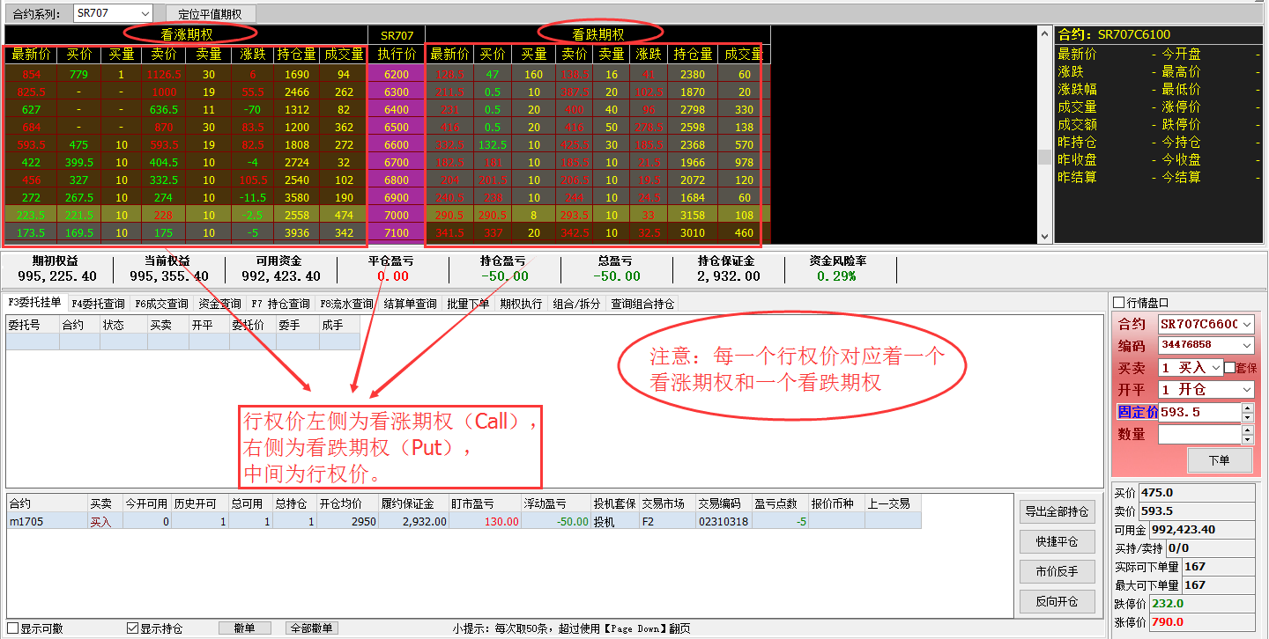

Slide 8
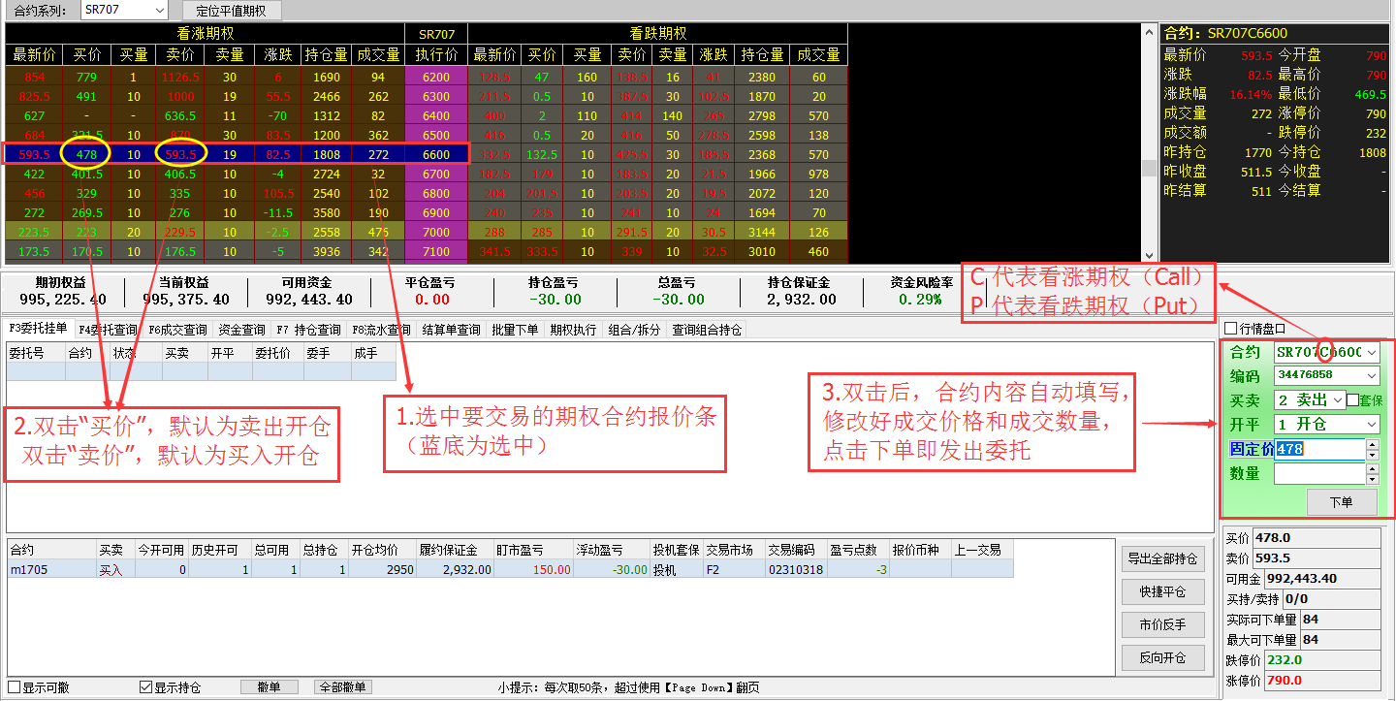

Slide 9
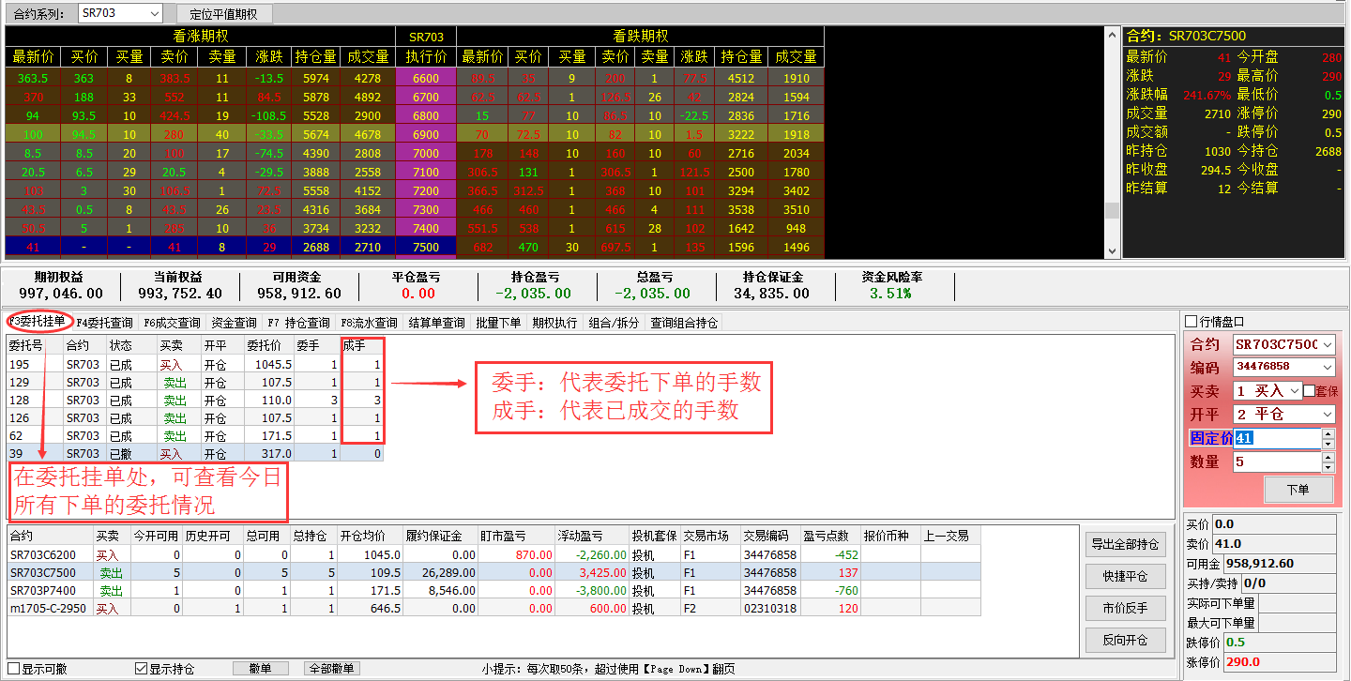
委托挂单：可查看当日所有下单的委托（若撤单，双击委托条目即可）

Slide 10
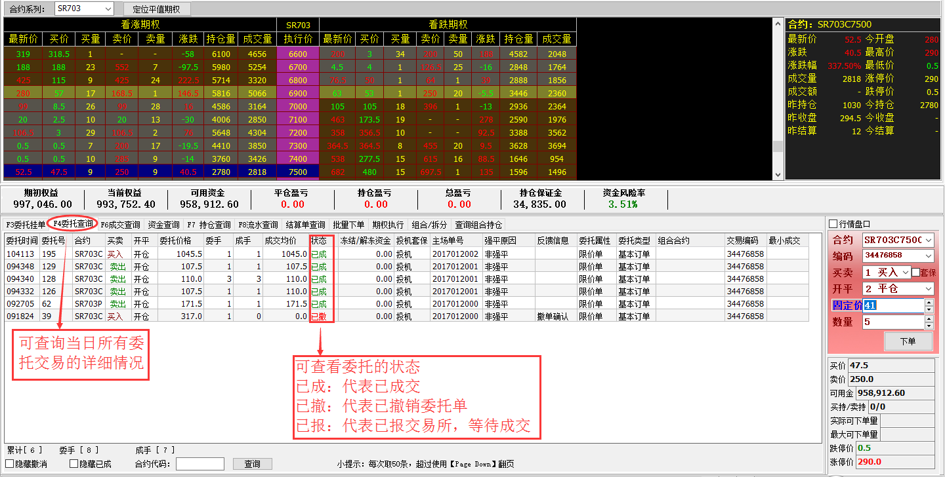
委托查询：可查询当日所有委托交易的详细情况

Slide 11
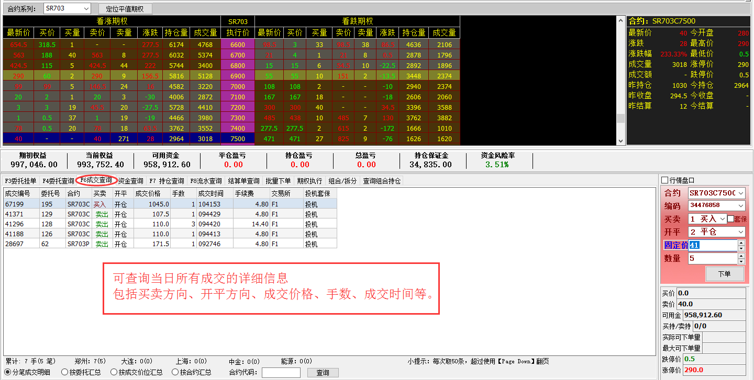
成交查询：可查询当日所有成交的详细信息

Slide 12
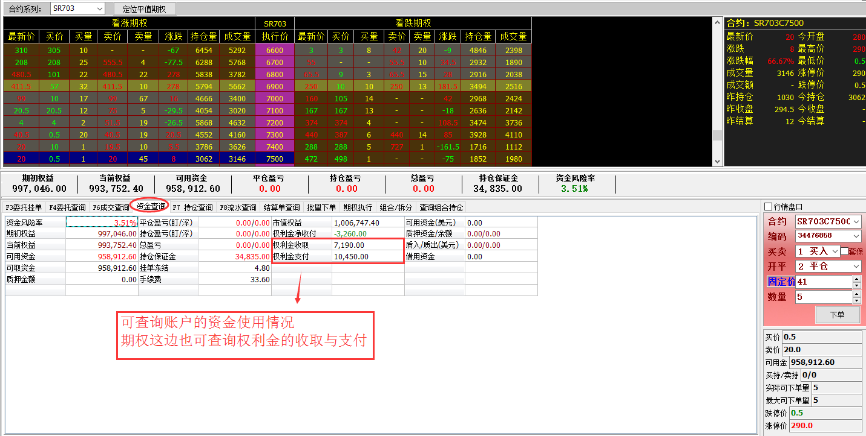
资金查询：可查询账户的资金使用情况

Slide 13
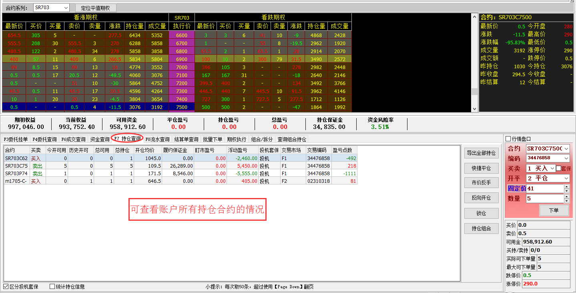
持仓查询：可查看账户持仓合约的情况

Slide 14
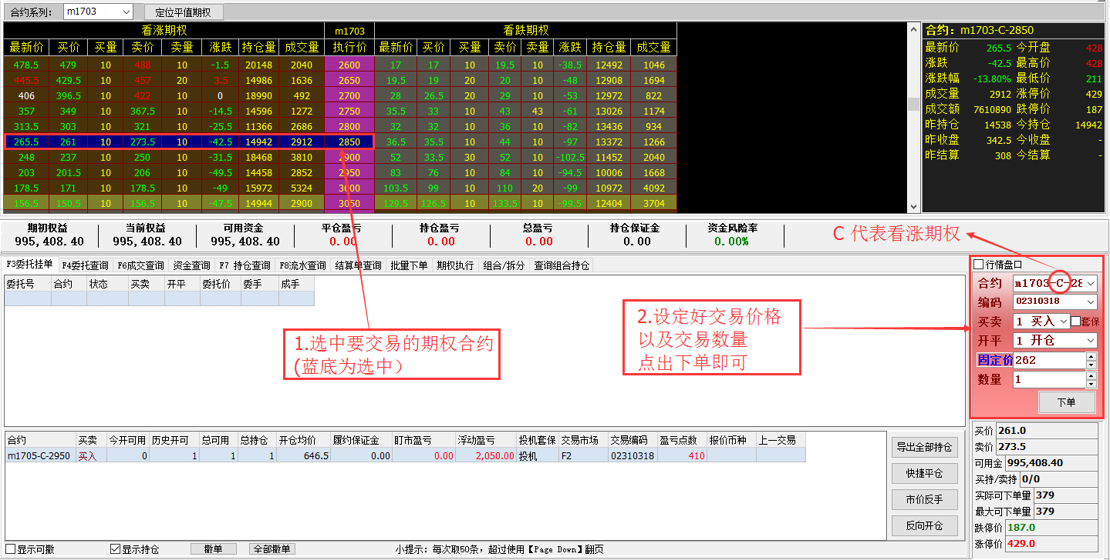
三、期权交易指引
买入看涨期权：支付权利金，获得以特定价格向期权出售者买入一定数量的某种特定商品的权利

Slide 15
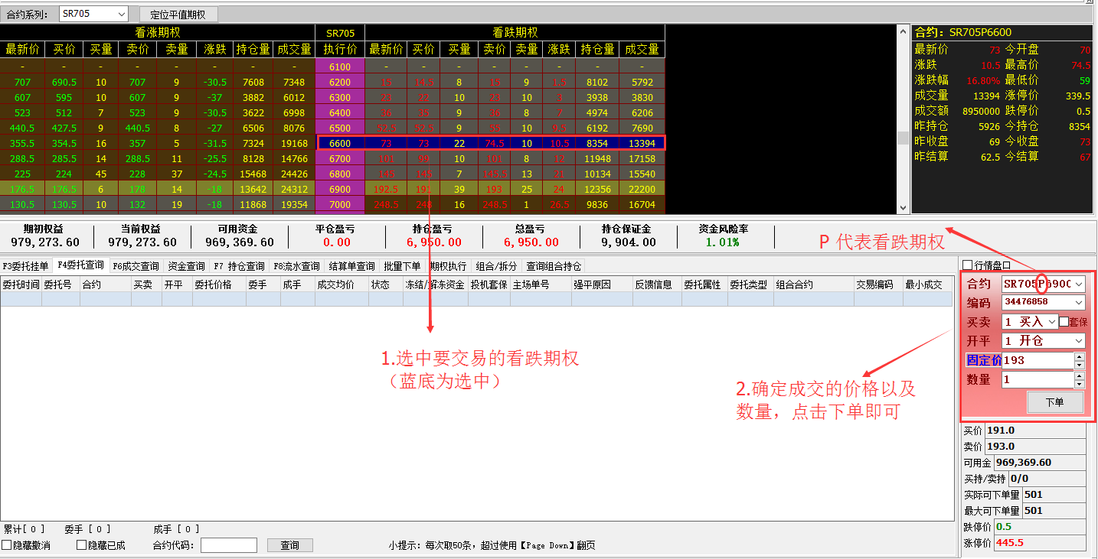
买入看跌期权：支付权利金，获得以特定价格向期权出售者卖出一定数量的某种特定商品的权利

Slide 16
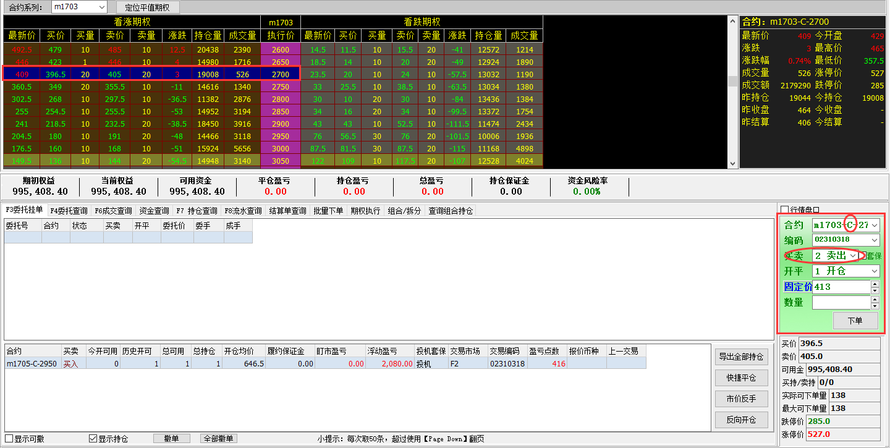
卖出看涨期权：以一定的执行价格卖出看涨期权，可以获得权利金收入

Slide 17
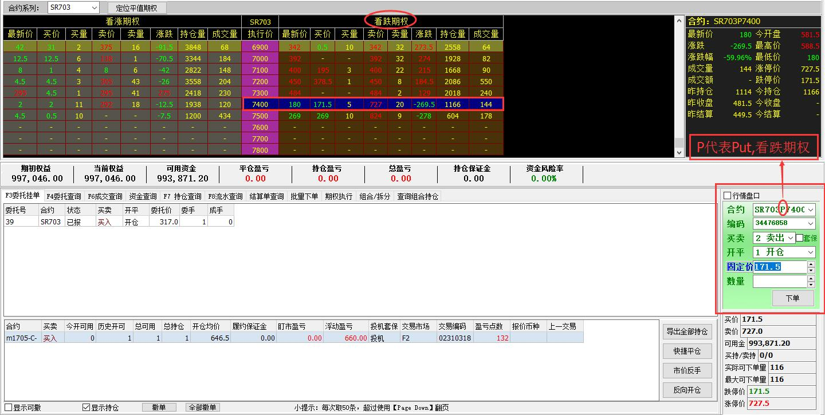
卖出看跌期权：以一定的执行价格卖出看跌期权，可以获得权利金收入
双击选中要交易的合约条目

Slide 18
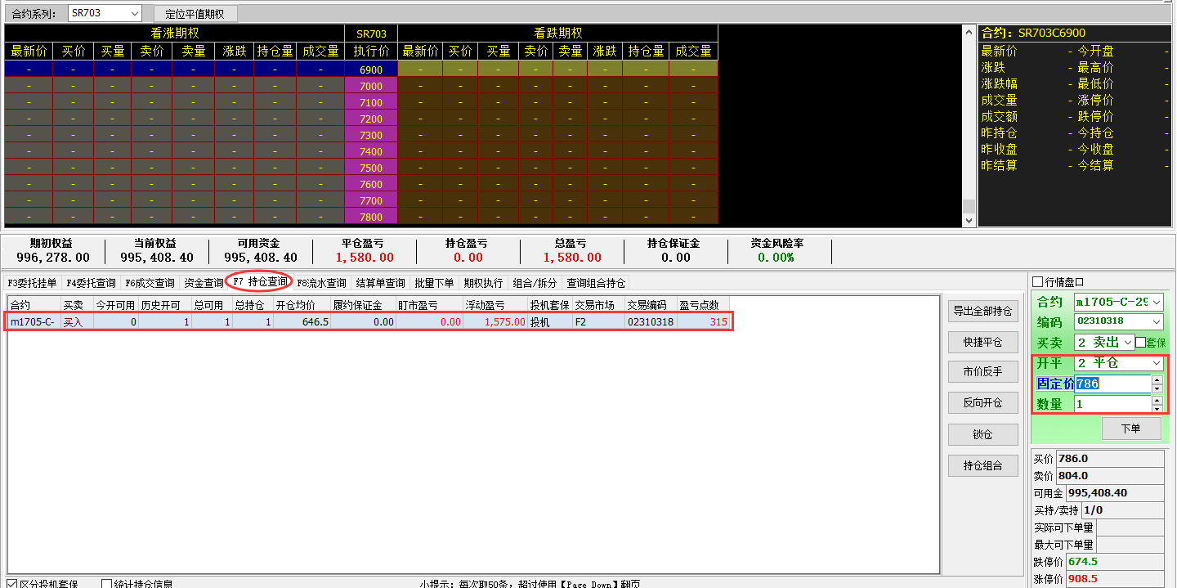
平仓：在持仓查询中，双击须平仓的合约，右侧自动填入合约平仓信息，输入价格及数量，点击下单即可
双击选中要平仓的合约条目

Slide 19
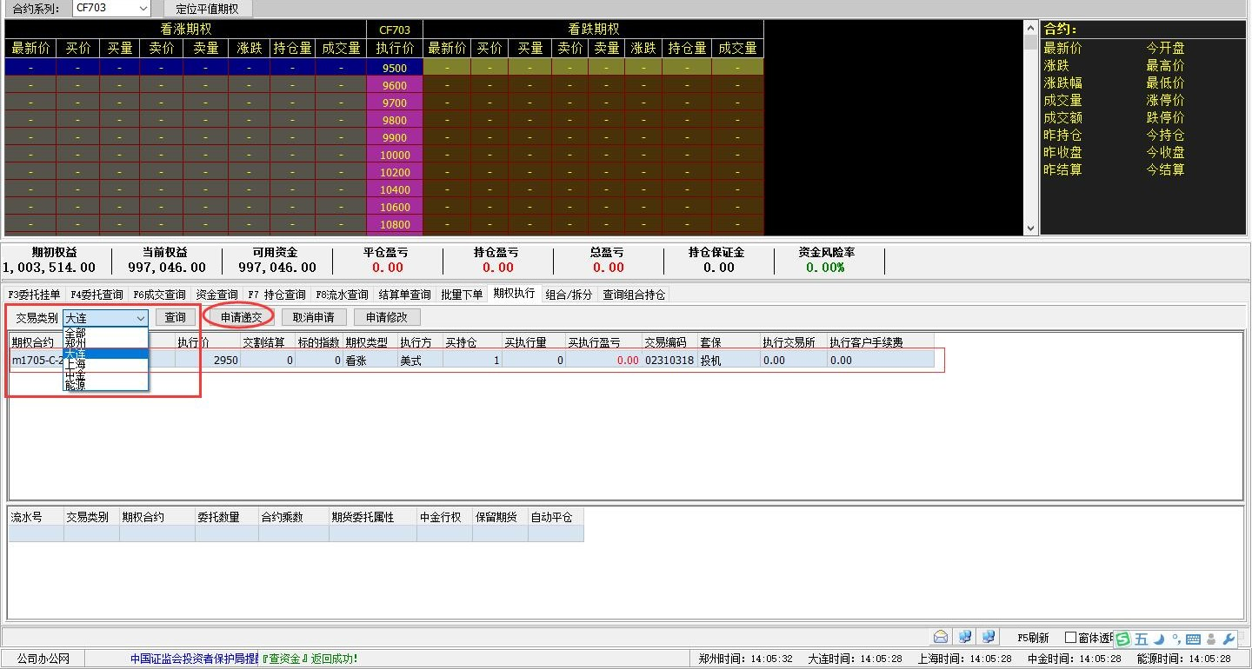
四、期权行权指引
点击“期权执行”，选择“交易类别”查询
点击选中要行权的合约，点击“申请递交”

Slide 20
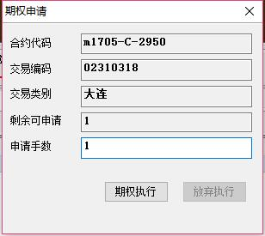
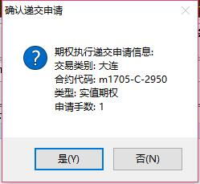
输入“申请手数”，点击期权执行
确认递交申请
请确认账户是否有足额的履约保证金
郑商所行权不收行权手续费，行权后，收取期货开仓手续费
大商所行权收取行权手续费，行权后，不收取期货开仓手续费

Slide 21
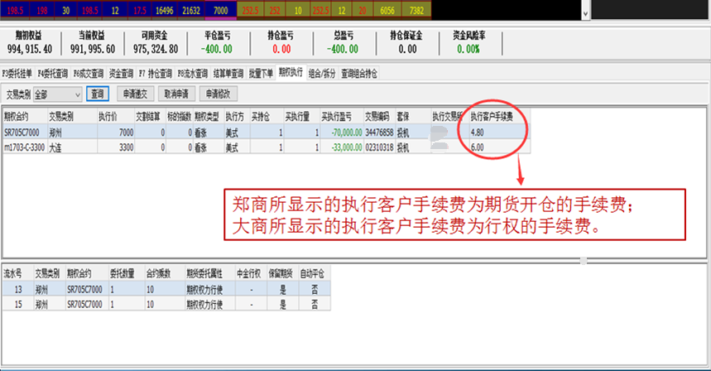

Slide 22
行权后，可在 持仓查询 中查看期货头寸的变化。

Slide 23
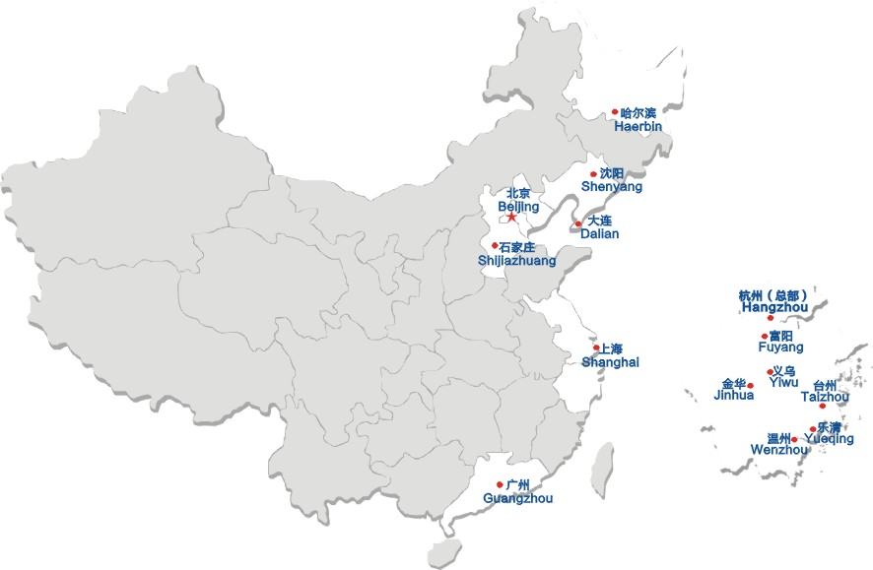
谢 谢！
地址：杭州市文晖路108号浙江出版物资大厦1125室、1127室、12、16层
邮编：310004 电话：4006-728-728 网址：www.cindaqh.com

